Slide 1
Ανάπτυξη Ιατρικών Συσκευών
6

Slide 2
Τι είναι μια ιατρική συσκευή;
Ένα όργανο, συσκευή, εργαλείο, μηχάνημα, εμφύτευμα, αντιδραστήριο εκτός σώματος ή άλλο παρόμοιο ή σχετικό αντικείμενο, που συμπεριλαμβάνει ένα τμήμα ή εξάρτημα το οποίο:
αναγνωρίζεται στο εθνικό συνταγολόγιο ή στον ΕΟΦ, ή οποιοδήποτε βοήθημά του,
χρησιμοποιείται στη διάγνωση και θεραπεία ασθενειών,
επηρεάζει τη δομή ή οποιαδήποτε λειτουργία στο σώμα του ανθρώπου ή ζώων, δεν επιτελεί το σκοπό του μέσω χημικών αντιδράσεων στο σώμα και δεν πρέπει να μεταβολιστεί για να επιτύχει το στόχο του.

Slide 3
Βιομηχανία ιατρικών συσκευών
Η παγκόσμια αγορά ξεπερνάει τα 400B USD (2018) και θα φτάσει τα 625B USD το 2025
Η αγορά των ΗΠΑ αντιστοιχεί στο 42% της παγκόσμιας αγοράς.
Οι ΗΠΑ παράγουν περισσότερες ιατρικές συσκευές από τις υπόλοιπες χώρες.
Ο αυξημένος έλεγχος βελτιώνει την ασφάλεια και την αποτελεσματικότητα αλλά μειώνει την εμπορική πρόοδο.
Τα εργοστάσια κατασκευής βρίσκονται συνήθως μακριά από τη χώρα κατανάλωσης.
https://www.fortunebusinessinsights.com/industry-reports/medical-devices-market-100085

Slide 4
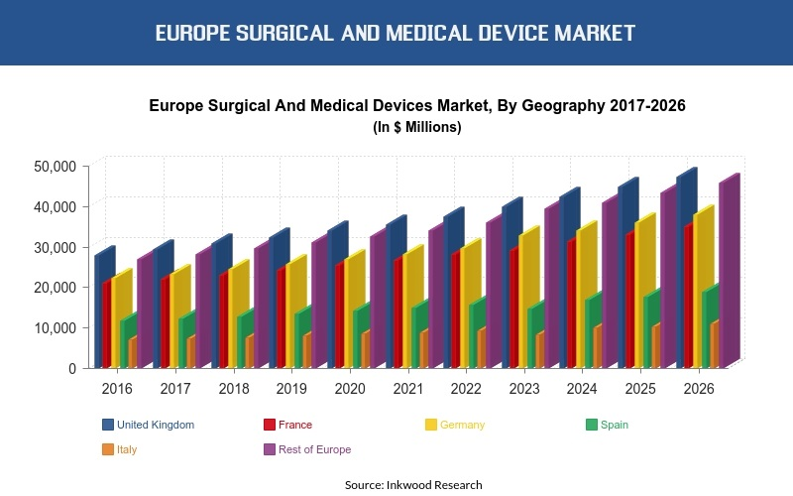
Βιομηχανία ιατρικών συσκευών

Slide 5
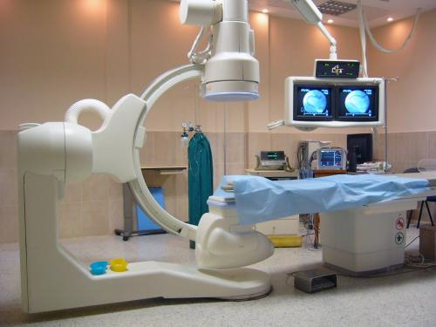
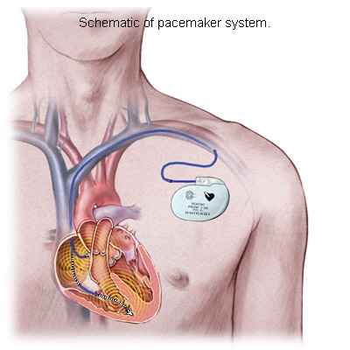
Βιομηχανία ιατρικών συσκευών

Slide 6
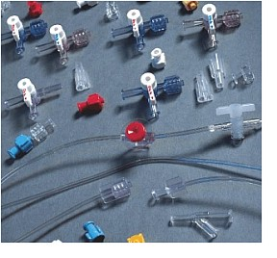
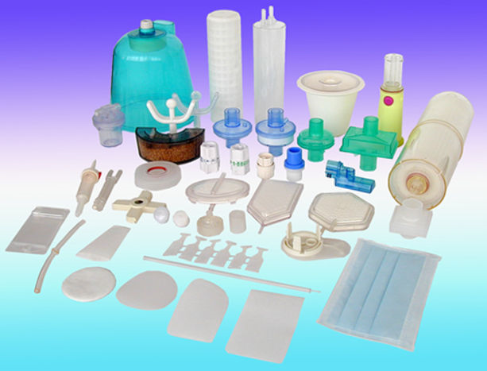
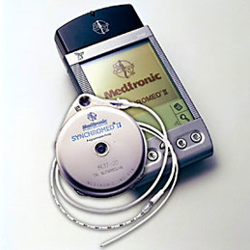
Βιομηχανία ιατρικών συσκευών

Slide 7
Τρία βασικά στοιχεία
01
Είσοδος σχεδιασμού.
02
Υπολογισμός ρίσκου.
03
Έξοδος σχεδιασμού.

Slide 8
Είσοδος σχεδιασμού
Ανάγκες χρήστη,
τα ερωτήματα που θέτονται από το χρήστη.
Απαιτήσεις αγοράς,
μετρήσιμες, σχεδιαστικοί όροι.

Slide 9
Λουράκι (Strap) για μια φορέσιμη ιατρική συσκευή - Είσοδος σχεδιασμού
Wearable medical device
Ανάγκες χρήστη
Ομάδα: Ασθενείς με κινητικά προβλήματα
Να είναι ευκολοφορέσιμο
Να απαιτεί το δυνατό λιγότερες κινήσεις από το χρήστη για να φορεθεί
Να συγκρατεί σωστά τη φορέσιμη συσκευή
Να είναι αισθητικά αποδεκτή
Να μη φθείρεται με το χρόνο

Slide 10
Λουράκι (Strap) για μια φορέσιμη ιατρική συσκευή - Είσοδος σχεδιασμού
Wearable medical device
Ανάγκες συσκευής
(Safety Requirements – EN 93/42, ISO-60601, ISO-10993)
Υλικό: Να μη προκαλεί ερεθισμούς, να είναι πιστοποιημένο βιο-συμβατό υλικό
Να είναι επιτυχή τα τεστ μηχανικής αντοχής
Drop tests
Shock tests
Aπαιτήσεις αγοράς
Να είναι ευκολοφορέσιμο
Να είναι αισθητικά αποδεκτή

Slide 11
Ανάλυση ρίσκου – Risk Management File (RMF)
Ανεπάρκεια.
Πιθανά αποτελέσματα.
Αυστηρότητα,
1 μέχρι 10 (από αμελητέα μέχρι πιθανότητα πολλαπλών θανάτων)
Πιθανές αιτίες.
Πιθανότητα,
1 μέχρι 10 (< 1 στις 500,000 μέχρι > 1 στις 2).
Ρίσκο,
Πιθανότητα/πίνακας σοβαρότητας.
Μετριασμός.

Slide 12
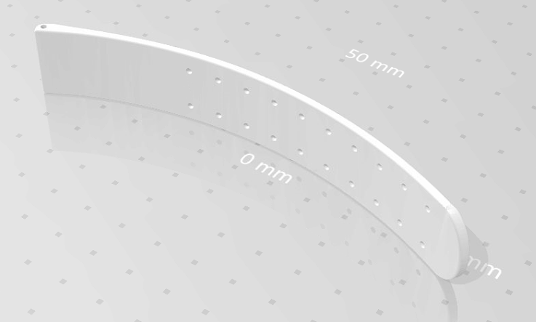
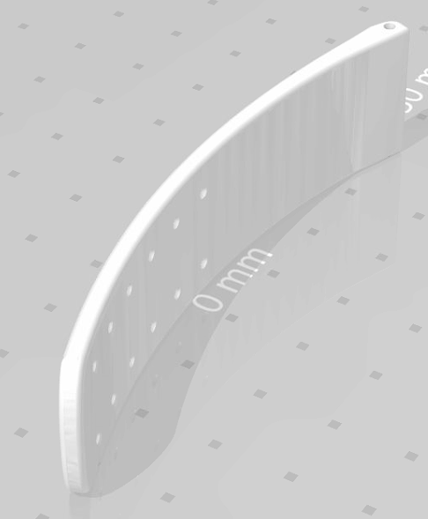
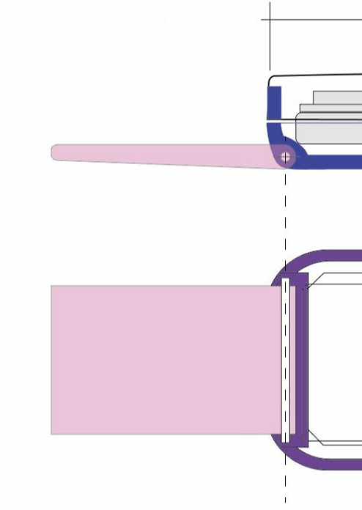
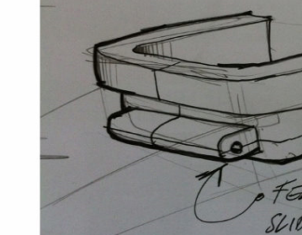
Αρχικά σχέδια – Concept Draws
Concept 1
Pros
Διαδεδομένο σχέδιο (εύκολα αντιληπτή η λειτουργικότητα από τον χρήστη)
Αισθητικά αποδεκτό
Ρίσκα
Εύκολη φθορά στη θέση του pin
Σύνθετος σχεδιασμός για το κάλυμμά (enclosure) της συσκευής

Slide 13
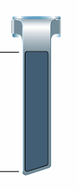
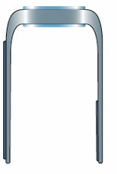
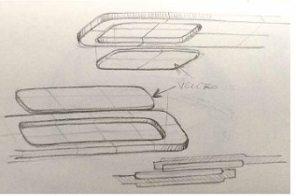
Αρχικά σχέδια – Concept Draws
Concept 2
Pros
Αισθητικά αποδεκτό
Ευκολοφορετο (velcro)
Ανθεκτικό
Απλό στη κατασκευή
Ρίσκα
Όχι διαδεδομένο σχέδιο
Velcro positioning

Slide 14
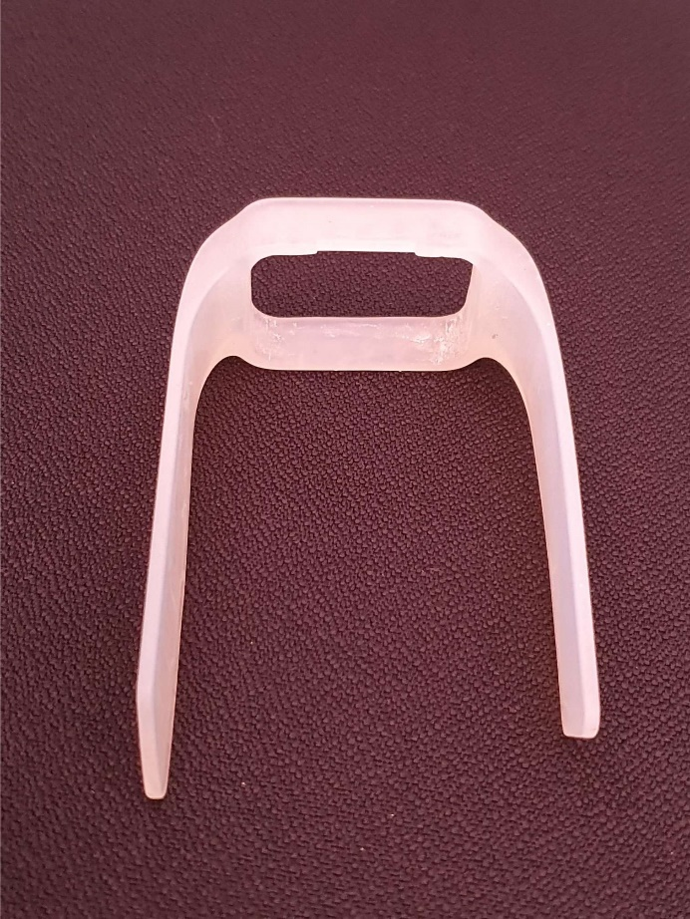
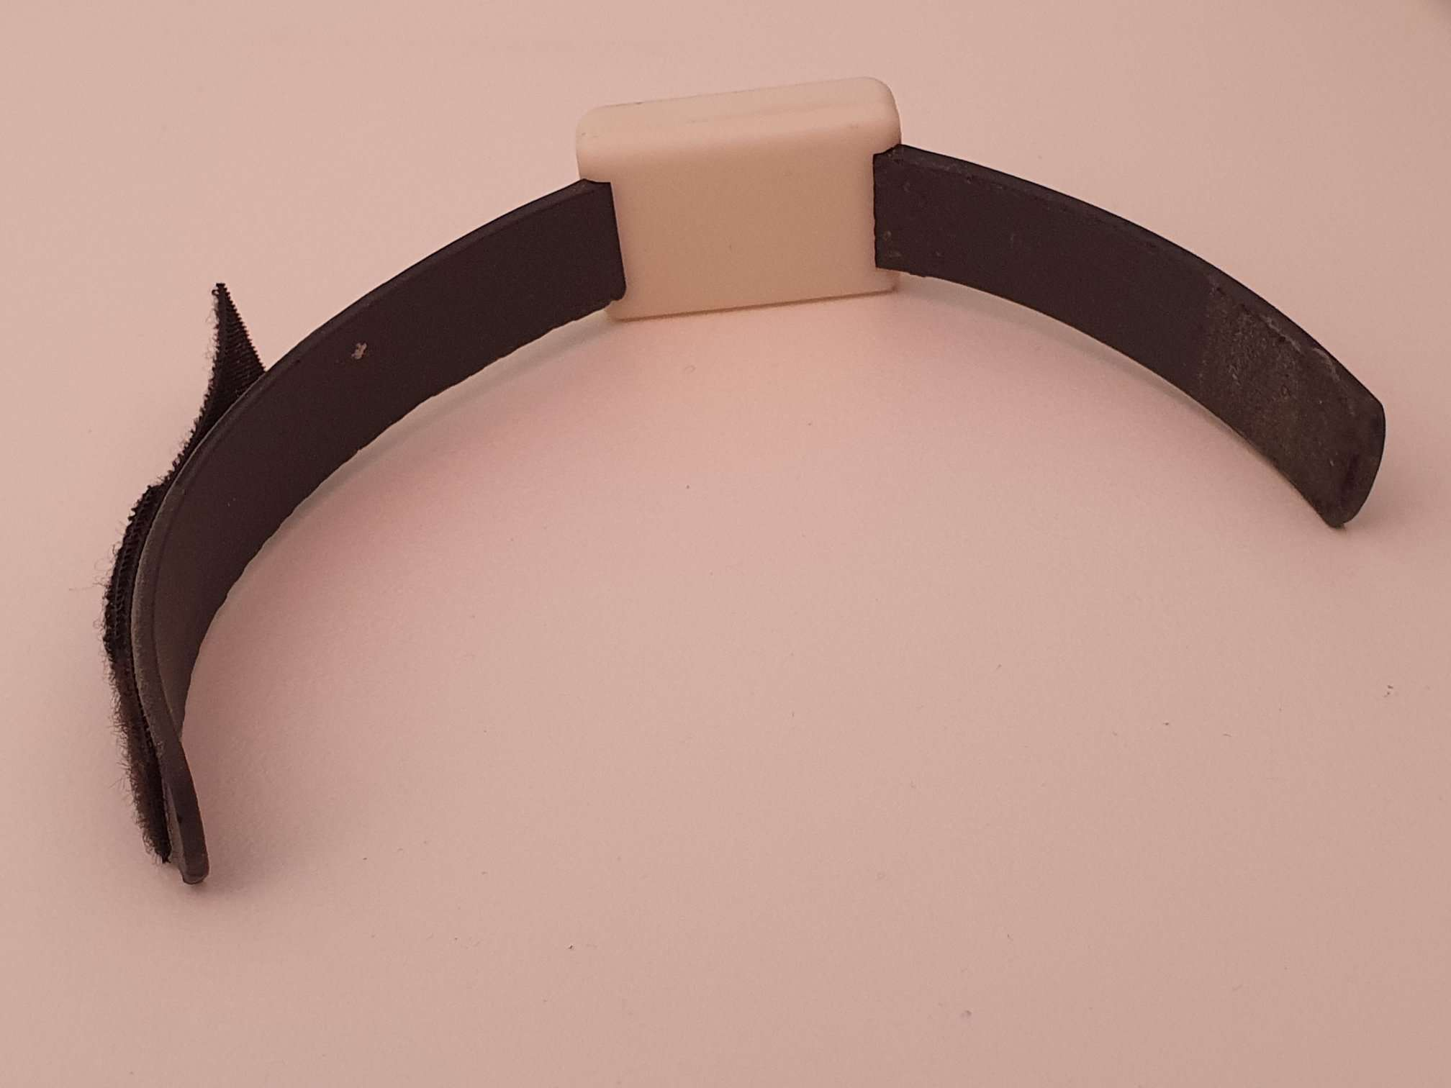
Έξοδος σχεδιασμού-προδιαγραφές
Concept 2 3D print prototype
Concept 1 3D print prototype

Slide 15
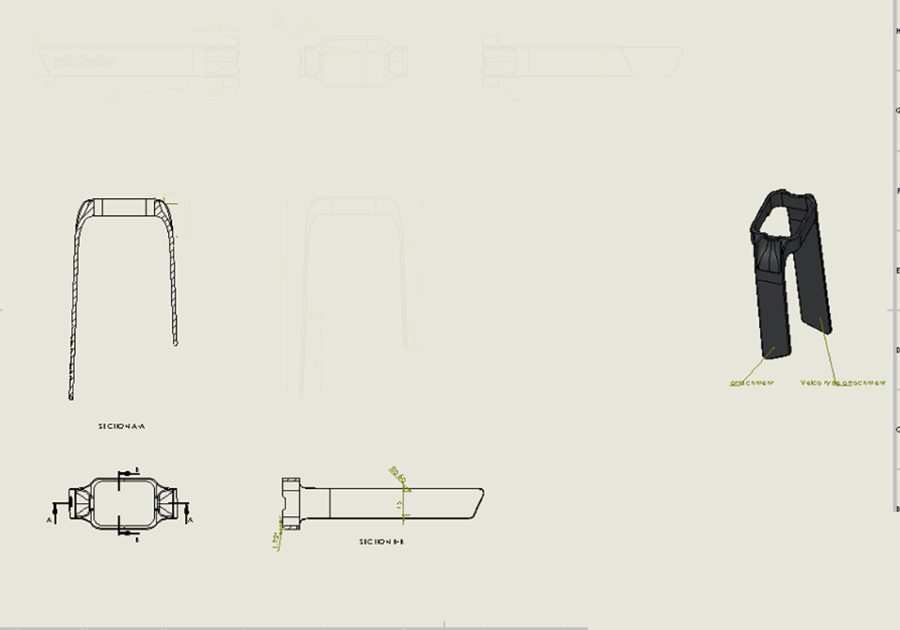
Έξοδος σχεδιασμού-προδιαγραφές

Slide 16
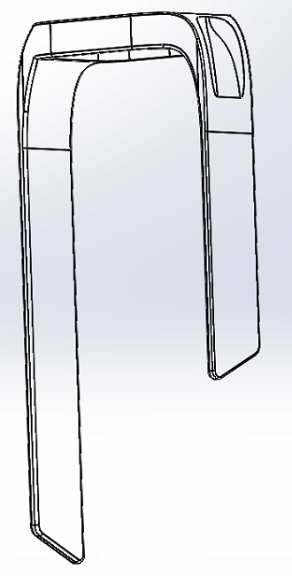
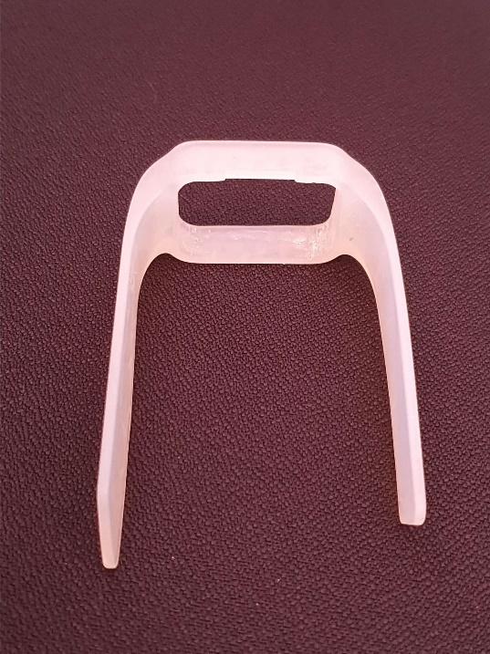
Έξοδος σχεδιασμού-προδιαγραφές
Design – Step 1
Prototype – Step 2
Ready product

Slide 17
Βιβλιογραφικές αναφορές
J. Park and R.S. Lakes, Biomaterials an Introduction, 3rd Edition, Springer, New York, 2007.
B.D. Ratner, A.S. Hoffman, Biomaterials Science, 2nd Edition: An Introduction to Materials in Medicine, Elsevier Academic Press, San Diego, 2004.
Biomaterials, Edited by J.Y. Wang and J.D. Bronzino, CRC Press, Boca Raton, 2007.
Patric Tresco, Biomaterials course, University of Utah
Materials Science and Engineering - An Introduction, 4th Ed,WD Callister, Jr.
www.usinenouvelle.com
www.pharma-consult.at
https://www.medtecheurope.org/wp-content/uploads/2019/04/The-European-Medical-Technology-Industry-in-figures-2019-1.pdf
https://assets.kpmg/content/dam/kpmg/xx/pdf/2017/12/medical-devices-2030.pdf

